Slide 1
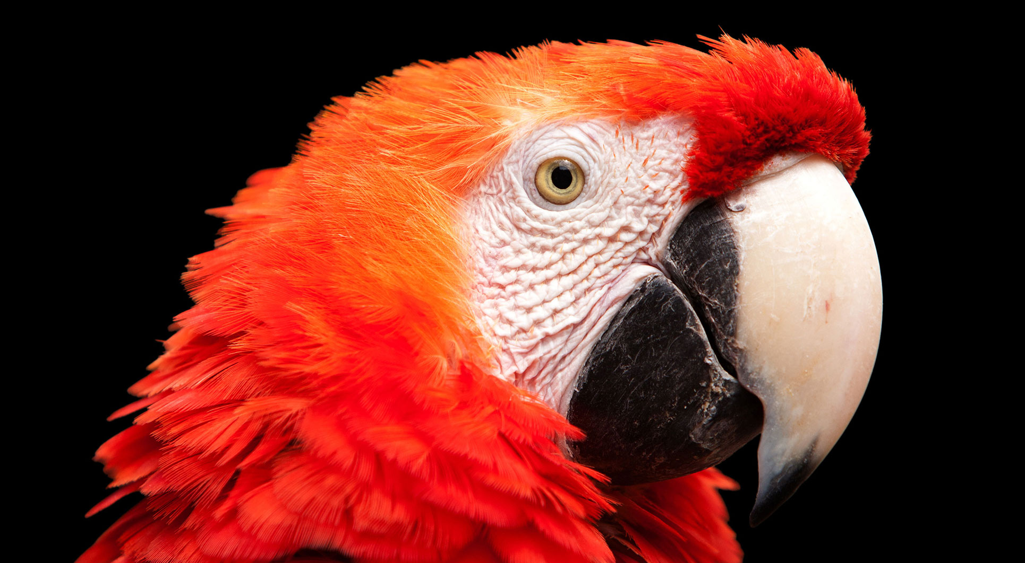
2.4 随机猜数字的游戏 – 2个数的比较
《Python青少年趣味编程》
小牛叔出品

Slide 2
1、导入其它模块
import random – 打开random模块

Slide 3
2 获得随机数字
random.randint(x,y) - x和y之间的整数

Slide 4
3 编写代码
import random
key = str(random.randint(1,3))
if input("猜一猜1-3：")==key:
print("你赢了!")
else:
print("你输了,我想的是"+ key)

